Slide 1
HASTALIKLARDAN KORUNMA YOLLARI

Slide 2
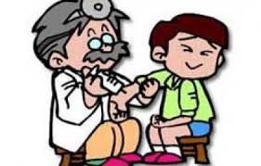
1- AŞI OLMAK

Slide 3
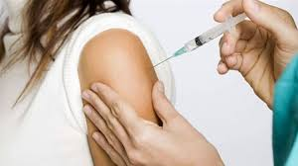

Slide 4
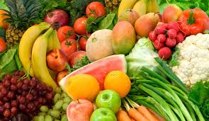
2-SAĞLIKLI BESLENMEK

Slide 5
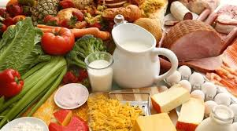

Slide 6
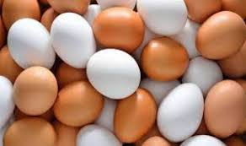
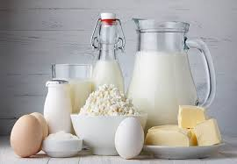
YUMURTA
SÜT PEYNİR

Slide 7
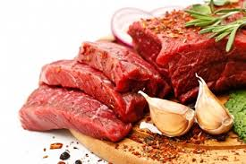
ET YEMELİYİZ

Slide 8
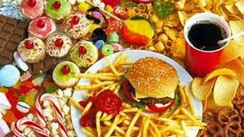
ABUR CUBUR YEMEMELİYİZ

Slide 9
GÜNEŞ IŞIĞINDAN FAYDALANMALIYIZ

Slide 10
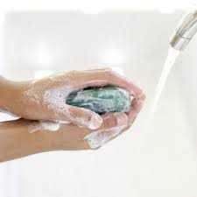
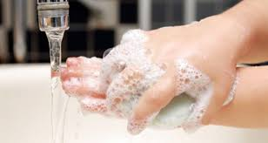
ELLERİMİZİ YIKAMALIYIZ

